Slide 1


Alis
Orientado a aspectos, para el desarrollo de videojuegos indie
Framework
Tutor: José Juan Hernández Cabrera
Tutor: José Évora Gómez
Alumno: Pablo Perdomo Falcón
26-03-2021

Slide 2

Alis “Aspecto”
“Funcionalidad trasversal y modular, separada del resto del sistema”

Slide 3
Alis “Videojuego Indie”
2/3
Éxito
90%
Cancelados
-3000 Copias

Slide 4
Alis Problema
Complejidad
Expectativas
Costes

Slide 5



Alis Solución
Multiplataforma
Open Source
Integración Modular

Slide 6
Alis Arquitectura
Editor (Aplicación Escritorio)
Core (Librería)
Tools (Librería)

Slide 7

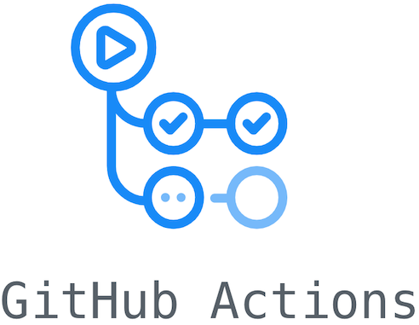



Alis Ecosistema
Desarrollo
Repositorio
del código
Integración continua
Gestión del proyecto

Slide 8



Alis Actualidad
Debian 8 / 10
Windows 8+
MacOs 10.12.6+

Slide 9
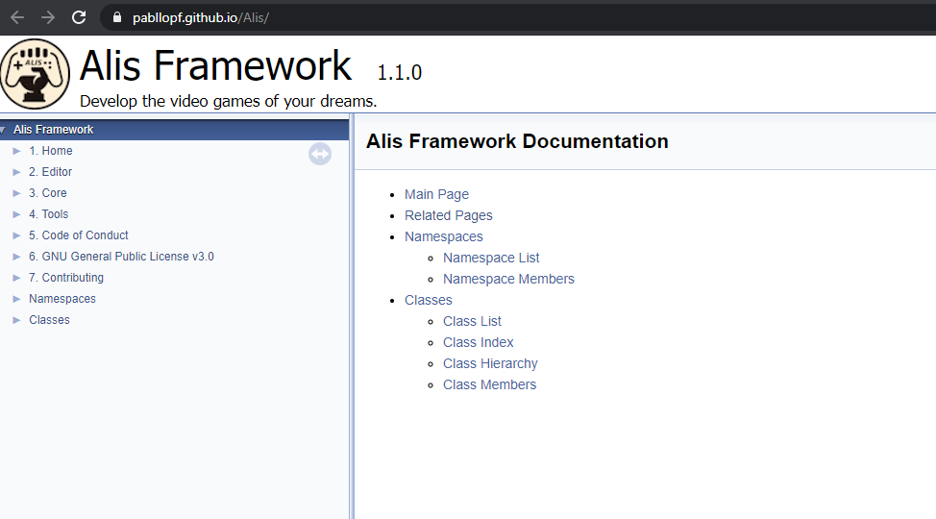
Alis Actualidad
https://pabllopf.github.io/Alis/

Slide 10
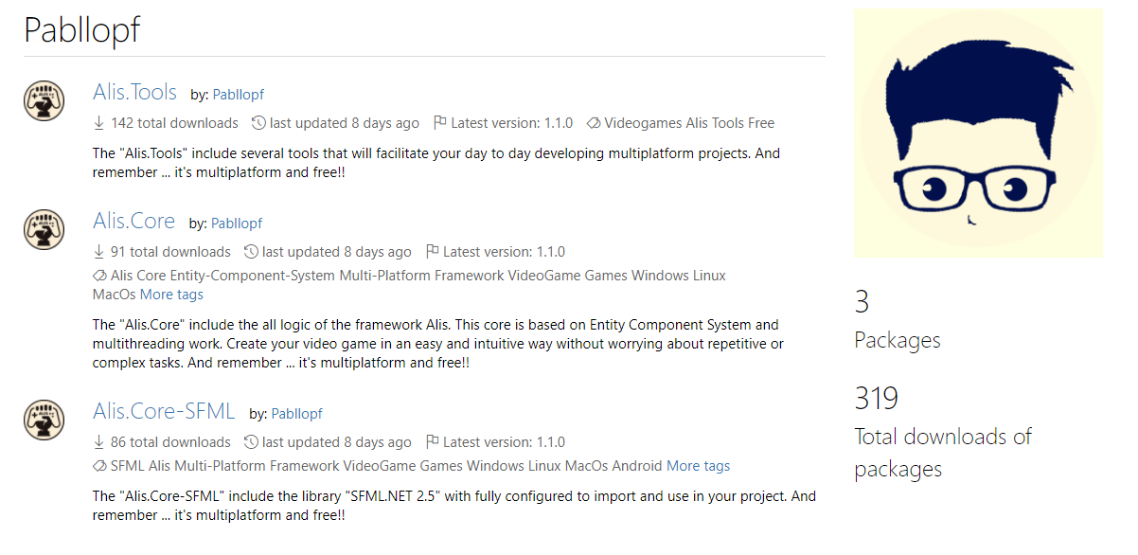
Alis Actualidad
https://www.nuget.org/profiles/Pabllopf

Slide 11
Gracias!
¿Alguna pregunta?
github.com/pabllopf/Alis

